Slide 1
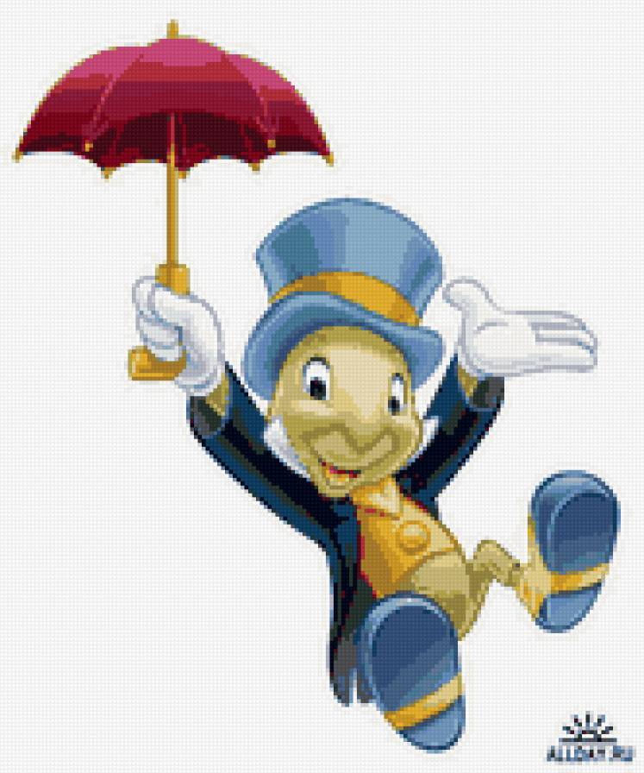
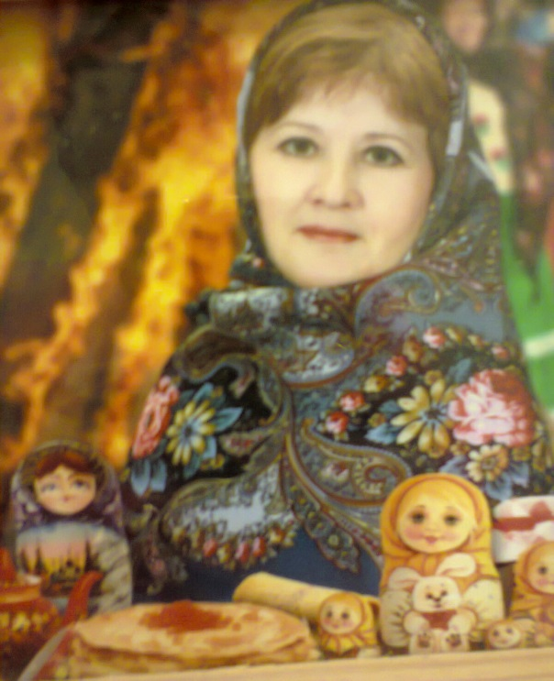
Муниципальное бюджетное дошкольное образовательное учреждение – детский сад № 368 «Светлячок»
Воспитатель: Гребцова Любовь Александровна

Slide 2
Использование современных образовательных технологий в педагогической деятельности
здоровьесберегающие
проектной деятельности
исследовательской деятельности
информационно-коммуникационные
личностно-ориентированные
игровые

Slide 3
Образовательная деятельность осуществляется в соответствии с направлениями развития детей.
В области «Социально - коммуникативное развитие», проводится ряд мероприятий, позволяющих:
- воспитывать внимательное отношение и любовь к родителям и близким людям – открытое занятие – «Моя любимая семья»
- расширять представления о родном крае, знакомить с достопримечательностями региона, воспитывать патриотические и интернациональные чувства, любовь к родине, беседа «Россия – моя гордость, моя родина»)
- формируются основы экологической культуры
- систематизировать знания детей об устройстве улицы, дорожном движении, происходило знакомство с дорожными знаками, расширялись знания детей о работе МЧС («Безопасное дорожное движение», «Предупрежден и защищен» и т.д.).

Slide 4
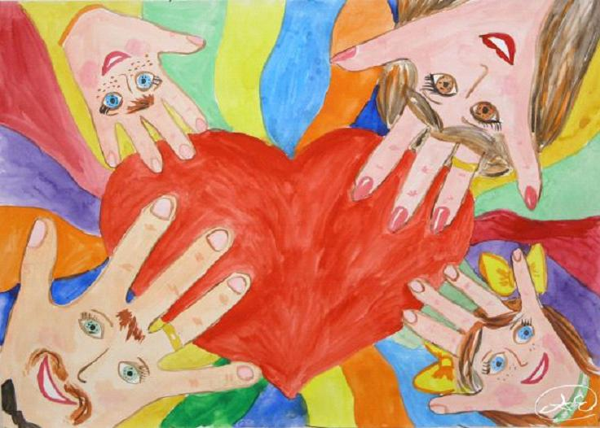
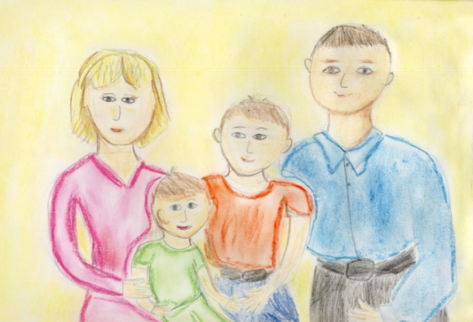
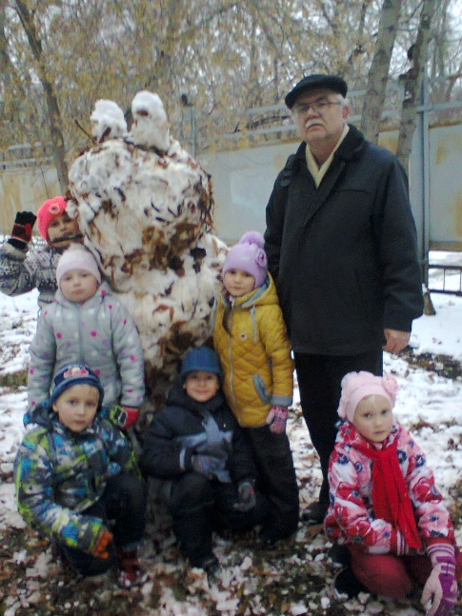
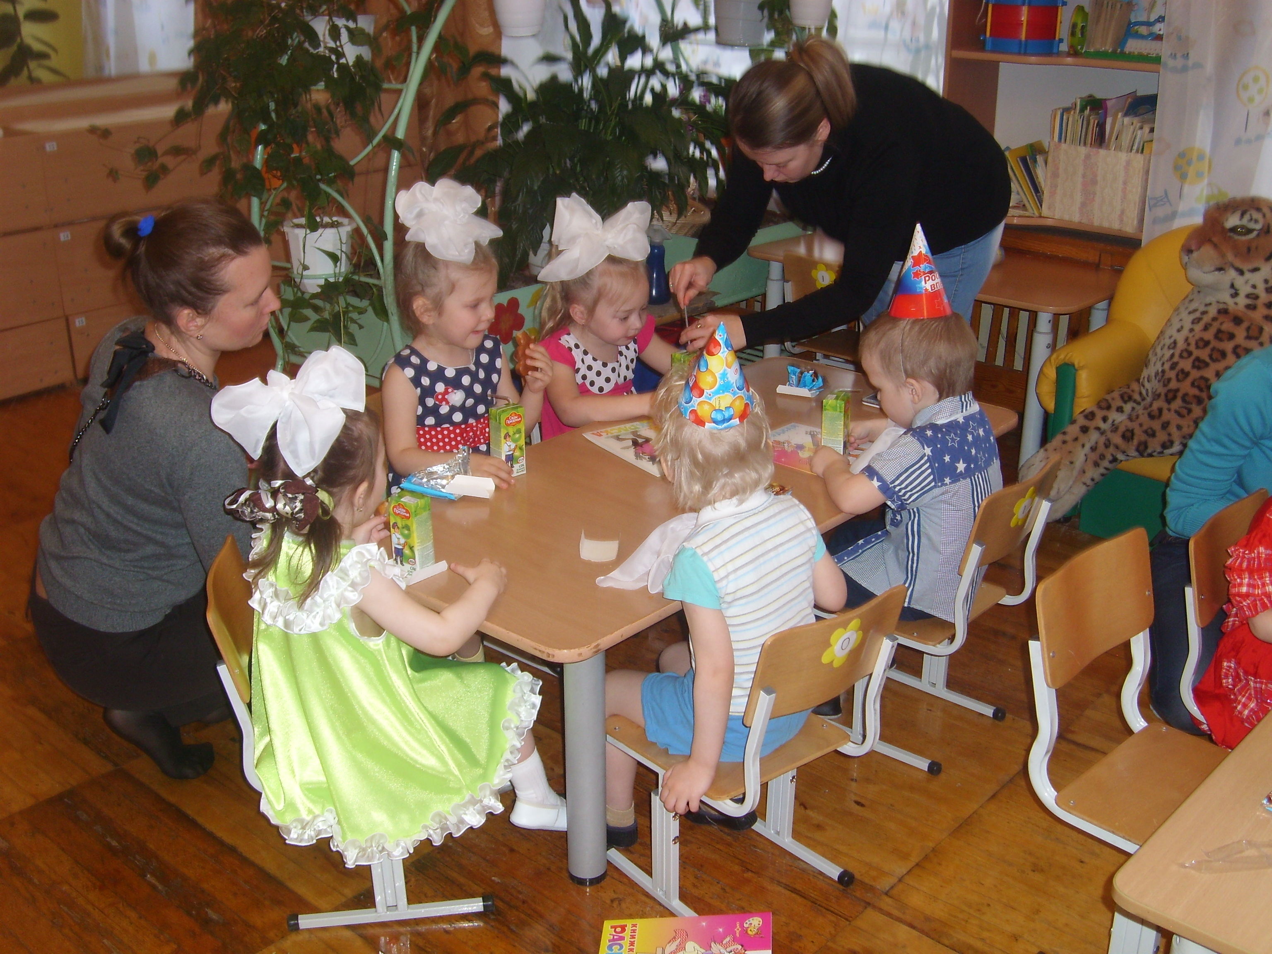
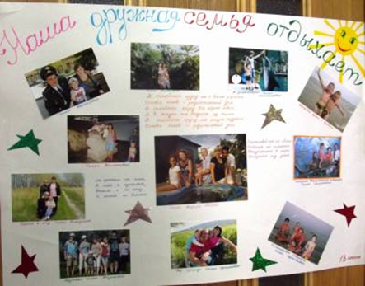
«Моя любимая семья» - совместный детско-родительский проект.

Slide 5
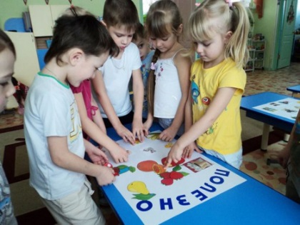
Образовательная область «Познавательное развитие» позволяет:
- расширять и уточнять представления детей о предметном мире, развивать познавательно–исследовательский интерес («Занимательное естествознание», «Давайте наблюдать»),
- содействовать творческой проектной деятельности индивидуального и группового характера («Наш любимый огород», «Занимательная природа» и т.д.) всех трёх видов: исследовательская, творческая, нормативная.
- способствовать развитию проектной деятельности нормативного типа, направленной на выработку у детей норм и правил поведения в детском коллективе «Наша группа – дружная семья».
- учить детей играть в различные дидактические игры, развивать в игре сообразительность, умение самостоятельно решать поставленную задачу, привлекать детей к созданию дидактических игр («Учимся играть в настольные игры», «Умные игры»).
- развивать такие качества как: произвольное поведение, ассоциативно-образное и логическое мышление, познавательная активность.

Slide 6
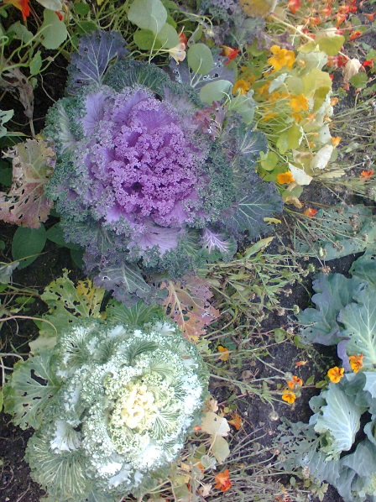
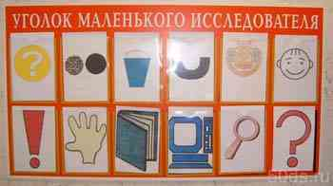
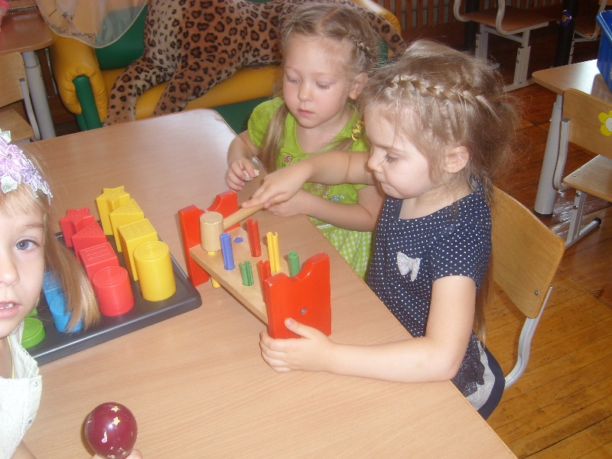
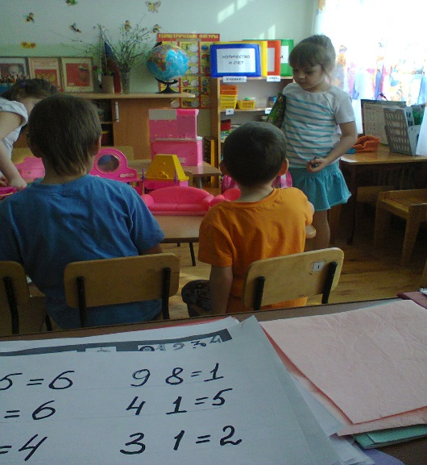
«Познавательное развитие» Исследовательская деятельность

Slide 7
В ходе реализации воспитательной работы в области, «Физическое развитие», проходит:
формирование начальных представлений о здоровом образе жизни, сохранение, укрепление и охрана здоровья детей
развитие психофизических качеств: сила, быстрота, выносливость, ловкость, гибкость
развитие интереса к участию в подвижных и спортивных играх и физических упражнениях (организация спортивных игр «Веселые старты», «Быть здоровым – здорово!», «Мы- олимпийский резерв», «Ура олимпиаде», фото конкурс «Мы спортсмены»)

Slide 8
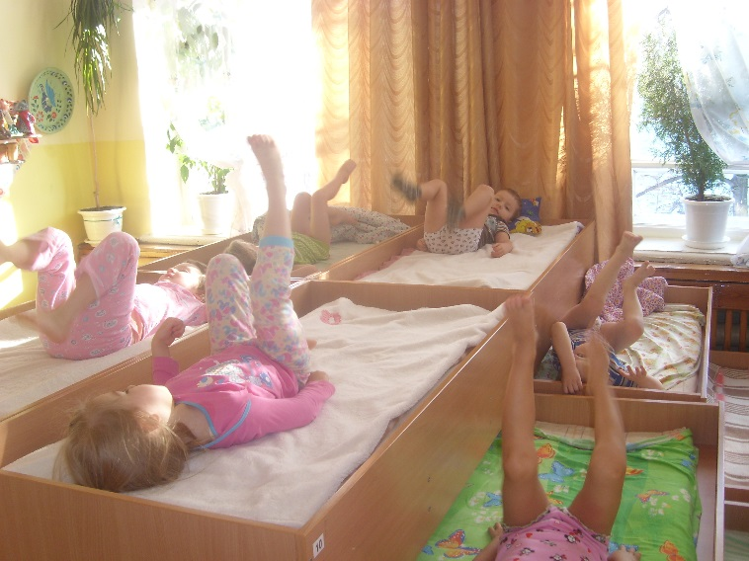
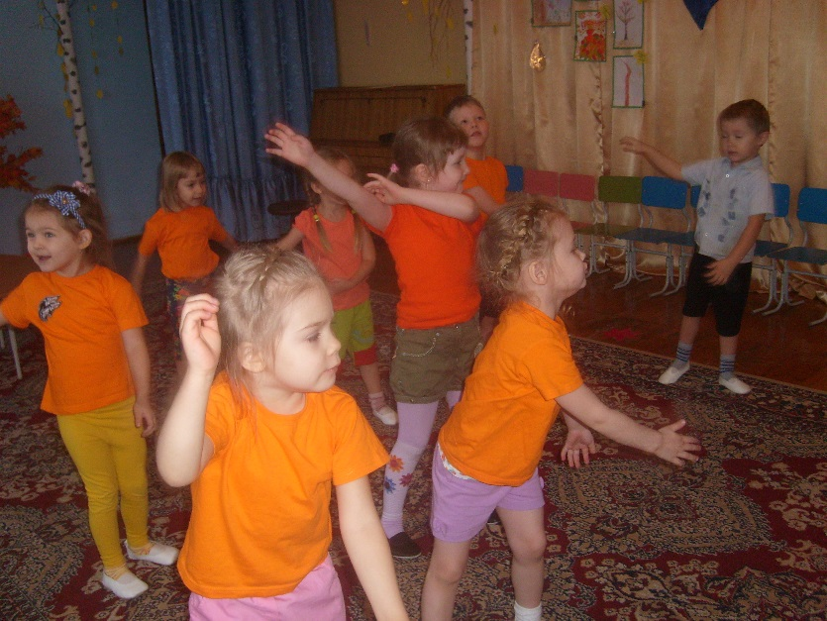
«Физическое развитие» организация спортивных игр «Весёлые старты», «Быть здоровым – здорово!»

Slide 9
«Речевое развитие»
Цель: развитие свободного общения с взрослыми и детьми, овладение конструктивными способами и средствами взаимодействия с окружающими. В связи с чем, встала необходимость разработки программы занятий, направленных на развитие связной речи детей старшего дошкольного возраста посредствам обучения рассказыванию.
Задачи:
Обогащение активного словаря
Развитие связной, грамматически правильной диалогической и монологической речи
Развитие речевого творчества
Развитие звуковой и интонационной культуры речи, фонематического слуха
Знакомство с книжной культурой, детской литературой
Формирование звуковой аналитико-синтетической активности как предпосылке обучению грамоте

Slide 10
В ходе работы над направлением «Художественно-эстетическое развитие», проходит:
формирование интереса к эстетической стороне окружающей действительности, эстетического отношения к произведениям искусства, проходило приобщение к искусству, приобщение детей к народному и профессиональному искусству («Наш Эрмитаж» - знакомство с творчеством художников, чтение литературы и беседы, проведение экскурсий в музей и театр, библиотеку).
развитие интереса к различным видам изобразительной деятельности, приобщение к конструированию и музыкальному искусству (педагогический проект «По дороге в театр», «Профессия актер», организация выставки «Мир глазами детей» и т.д.)

Slide 11
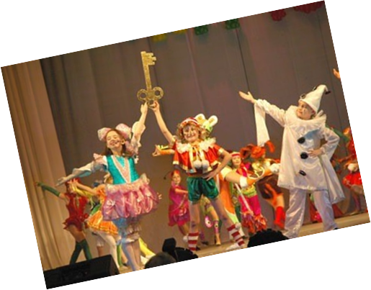
Развивающая предметно- пространственная среда
При оформлении предметно-развивающей среды учитывались следующие принципы: принцип индивидуальной комфортности, принцип эстетичности и красоты в оформлении, принцип безопасности оборудования и материалов для здоровья детей, принцип зонирования, принцип гендерного подхода. В театральном центре «Золотой ключик» - театр на руке: би-ба-бо - куклы-герои разных сказок, платочный театр – «Репка», театр масок с героями к русским народным сказкам, перчаточный театр – «Маша и Медведь»; пальчиковый театр - «Лиса и заяц», «Лисичка сестричка и волк»; театр шаров – «Три поросенка»; «Репка», театр чашек - «Курочка Ряба»; театр на индивидуальных фланелеграфах с подбором картинок к сказкам на подгруппу детей; театр в книжках – «Бычок смоляной бычок», «Колобок», «Курочка Ряба», «Кот в сапогах», «Чипполино»;- деревянный театр; театр картинок; теневой театр – «Волк и семеро козлят», «Теремок».

Slide 12
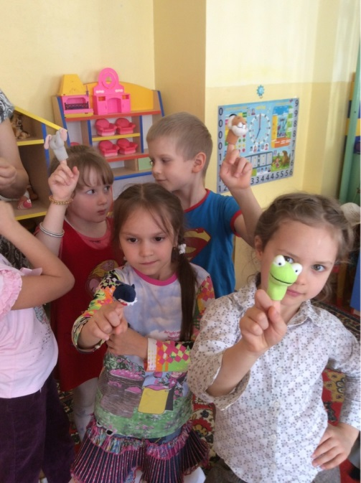
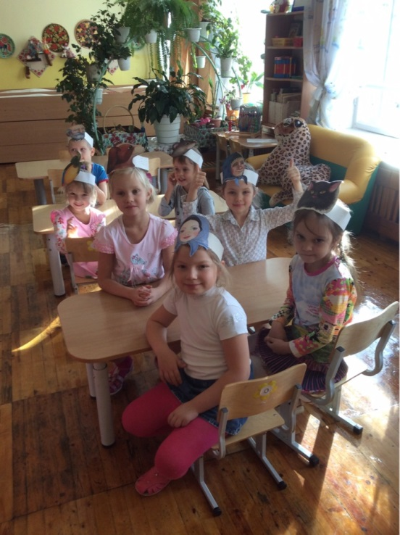
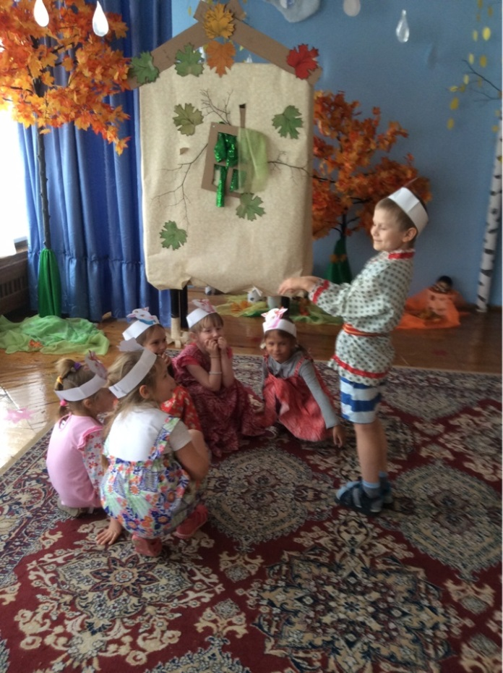
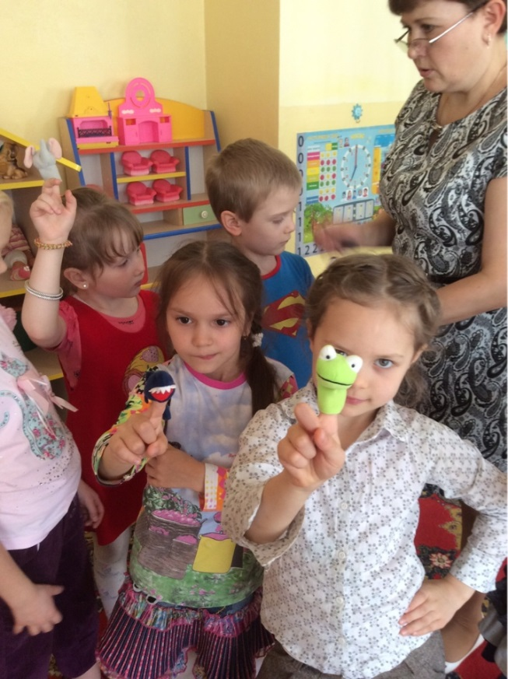
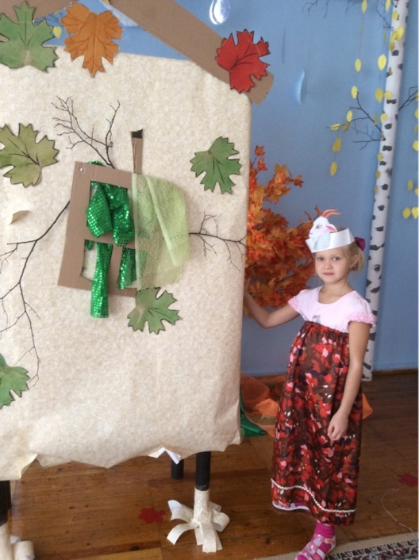
Развивающая предметно-пространственная среда.

Slide 13
В методике предусмотрены:
Театрализованные игры, способствующие развитию творческого воображение, формированию коммуникативных навыков («Театр в детском саду», «Поиграем в театр», «Загадай – Покажи», «Мои первые шаги к театру»).
Чтение художественной литературы. Заучивание стихотворений, позволяющие формировать умение запоминать стихотворение, читать его с естественной интонацией; слушать поэтическое произведение, понимать его, читать выразительно; развивать наблюдательность, внимание и память; воспитывать интерес к художественной литературе.
(Речевые игры, такие как («Путешествие в страну перепутанных слов», «Расшифруй-ка», «Поле чудес», «Детская радиопередача», «Беру у друга интервью», «Я - журналист»).

Slide 14
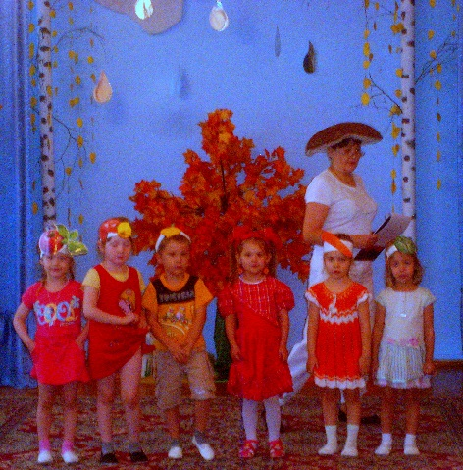
Работа с родителями
Следует отметить, что родители группы принимают активное участие в организации театральных постановок, играют роли, изготавливают декораций, также участвуют в мероприятиях, праздниках и вечерах развлечений – «Праздник осени», «Новогодняя сказка», «Рождественские вечера», «Литературная гостиная», «Заглянем в наш театр», театральная постановка «Золушка»,«Праздник наших пап», «Папа, мама, я – здоровая семья».

Slide 15
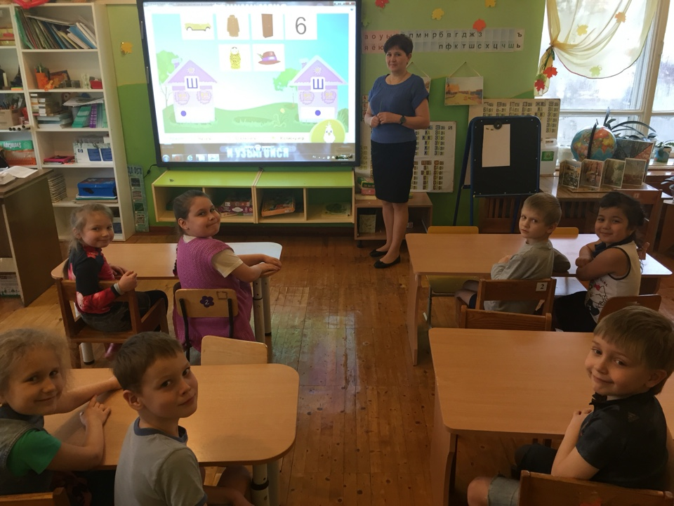
Основные формы использования ИКТ в моей работе.
Использование в работе интерактивной доски на базе IQ board, позволило обеспечить наглядность и общедоступность материала, а также вызвать заинтересованность детей в образовательном процессе.

Slide 16
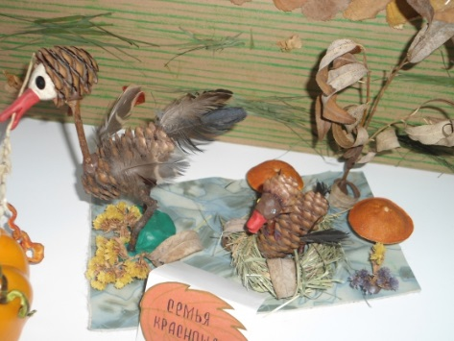
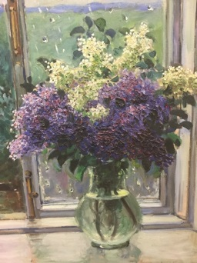
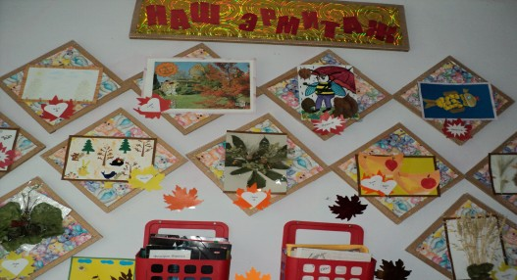
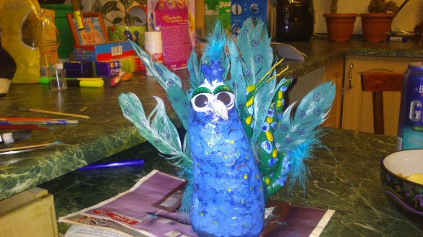
Технологии проектной деятельности Международный конкурс «Осенний калейдоскоп»

Slide 17
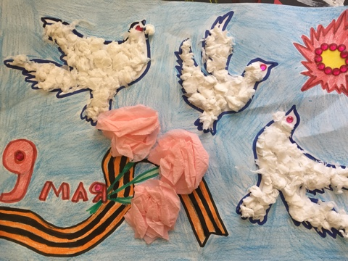
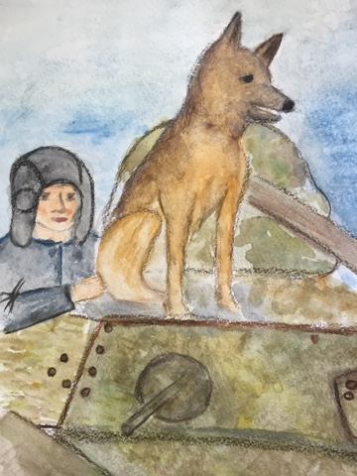
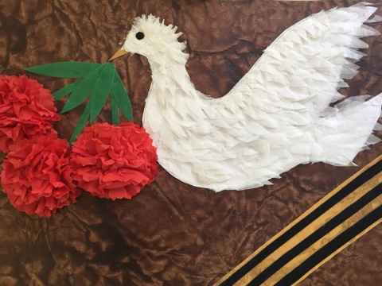
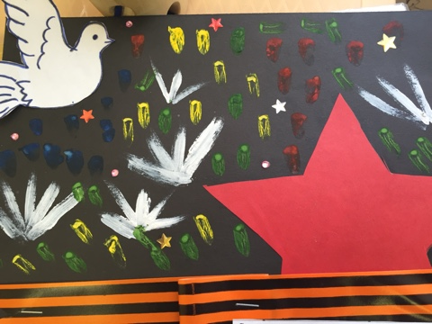
Проект «Наша победа»

Slide 18
Спасибо
за внимание !

